Slide 1

THE CONVERGENCE ENGINE
海外工程投标及
商业调研全流程
AI智能 Agent 作业系统
OFFICIAL
OUTPUTS
让商业情报与工程投标两条长程作业流，
在证据门禁中汇聚为可递交成果。
商业调研轨
工程投标轨
证据门禁
中国建筑第二届青年设计师创新大赛 · 海外业务赛道
参赛人 向鑫

Slide 2
WHY THIS SYSTEM
02
海外作业的难点，不是缺少信息
而是信息太长、太散、太依赖个人经验，难以稳定转成正式成果。
01
页
02
散
03
算
长文件
散情报
经验组价
招标书、规范、补遗与附件
跨章节、跨格式、跨语言
国别、业主、股权与项目阶段
来源分散，时点口径不同
范围、工法、工效与资源价
链条长，复核成本高
碎片输入
→
判断失真
→
重复返工
→
递交风险
海外工程投标及商业调研全流程AI智能 Agent 作业系统
向鑫 · 海外业务赛道

Slide 3
SYSTEM OVERVIEW
03
双轨并行，经证据门禁汇聚
3 个业务域 · 34 个领域 Skills · 统一成果树
TRACK A 商业调研
01
02
03
04
✓
项目机会
国别市场
业主伙伴
风险决策
EVIDENCE
GATE
证据门禁
Official Outputs
来源 · 日期
适用口径 · 冲突
决策报告
组价工作簿
施工策划 · 投标标稿
TRACK B 工程投标
01
02
03
04
全量解析
条款知识库
BOQ 组价
策划标稿
可追溯
可复核
海外工程投标及商业调研全流程AI智能 Agent 作业系统
向鑫 · 海外业务赛道

Slide 4
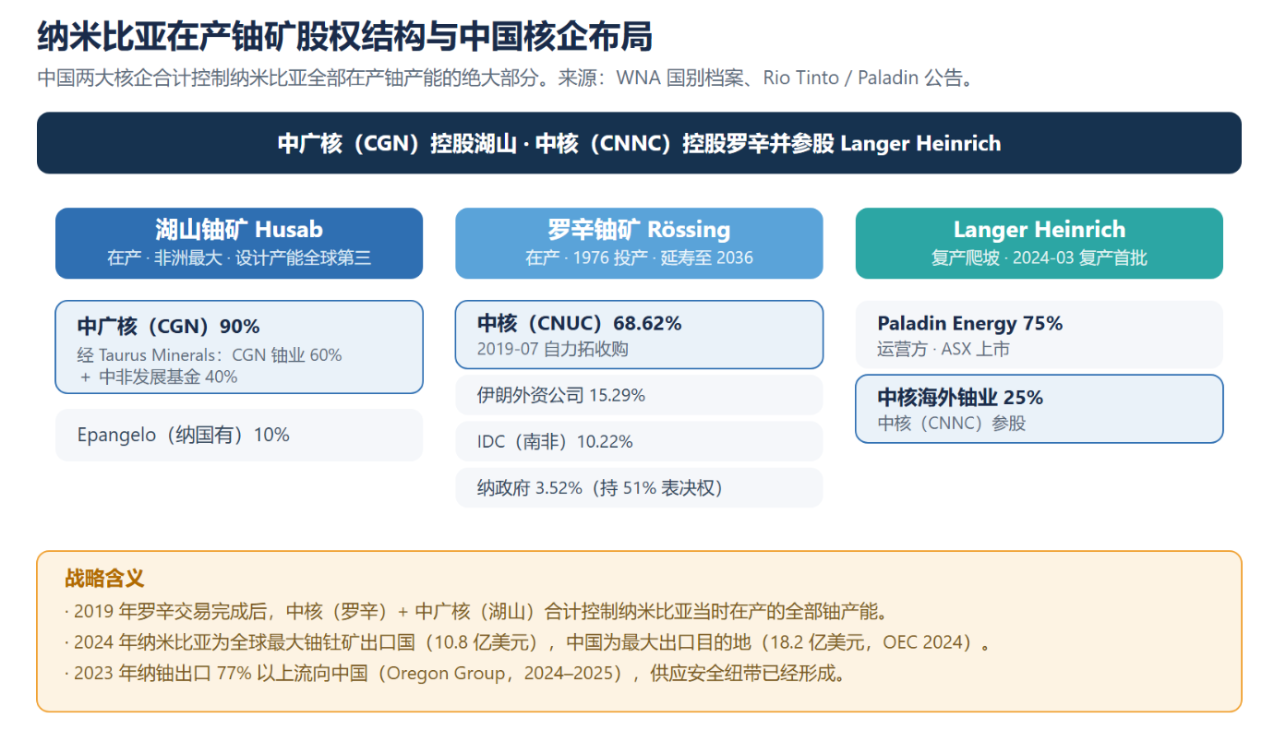
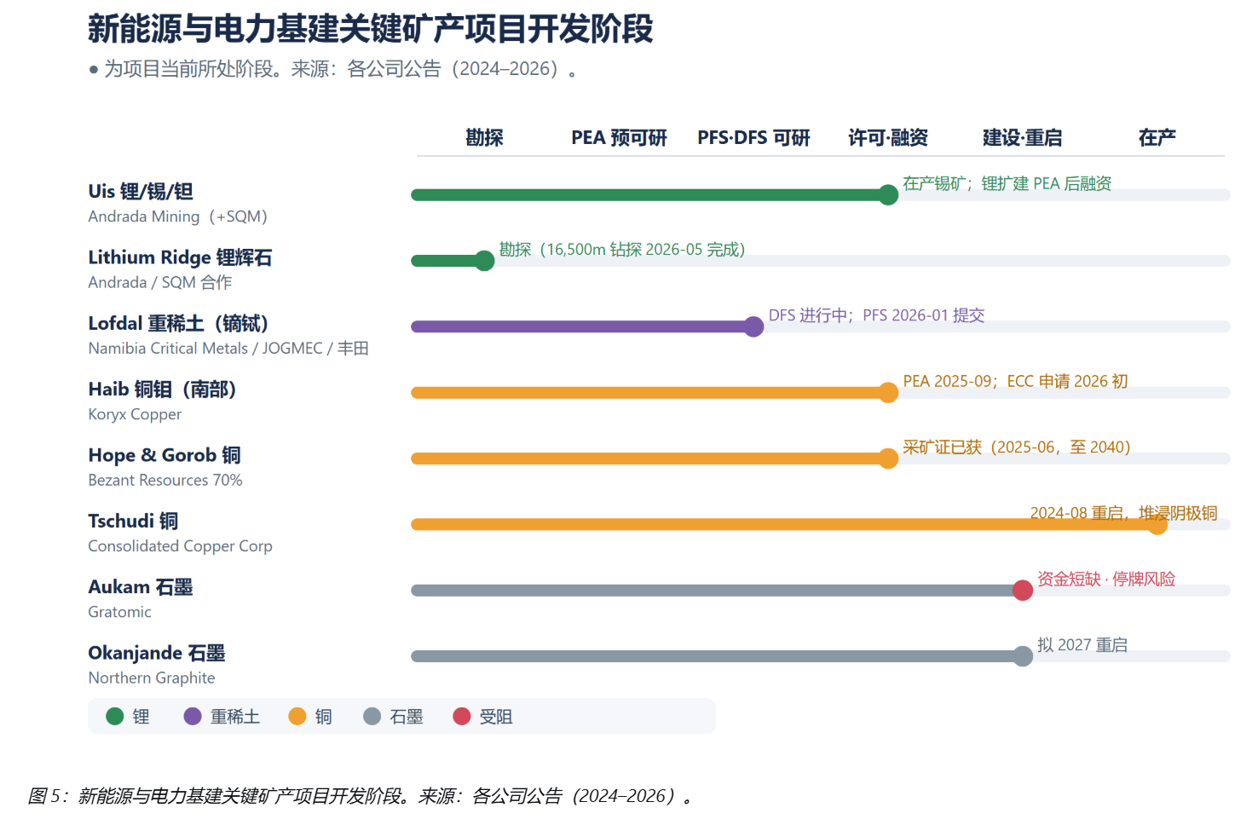
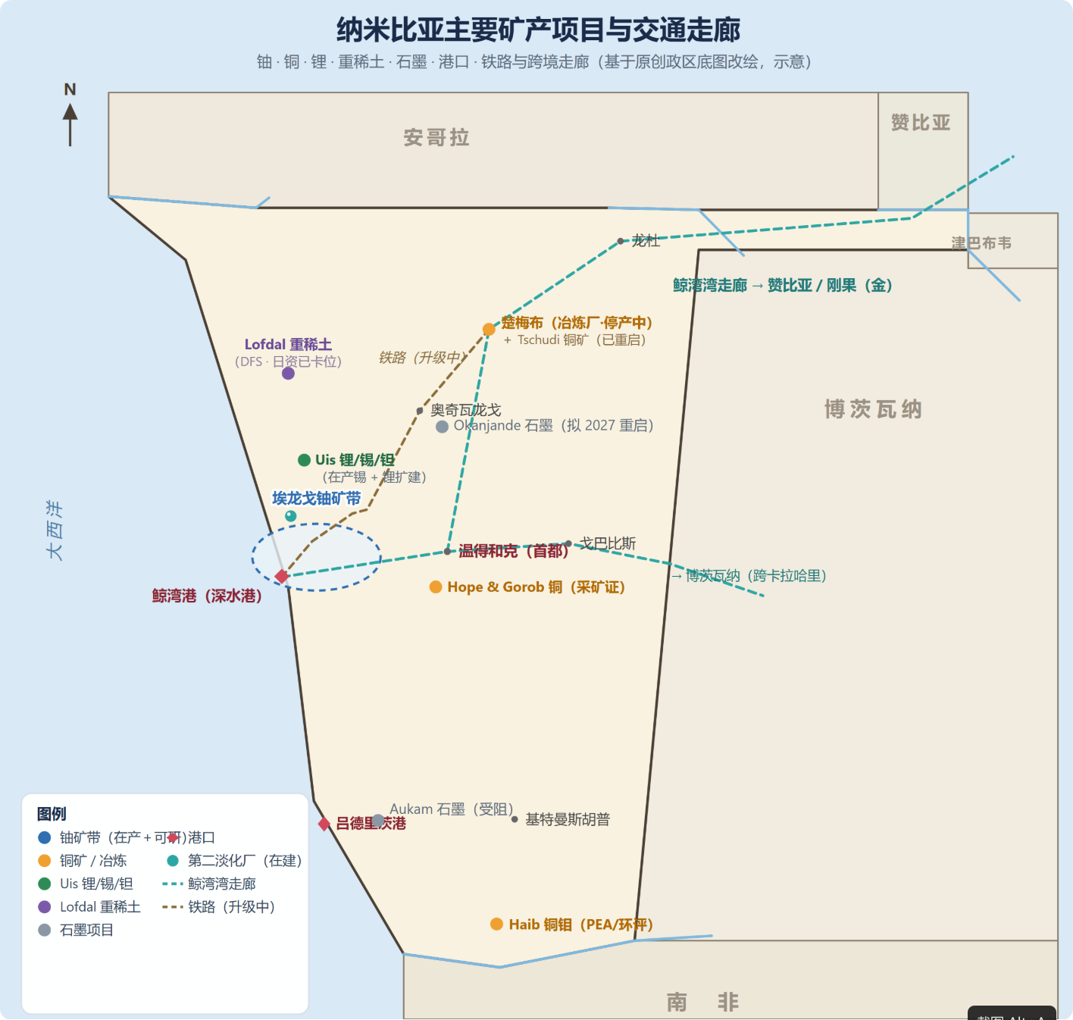
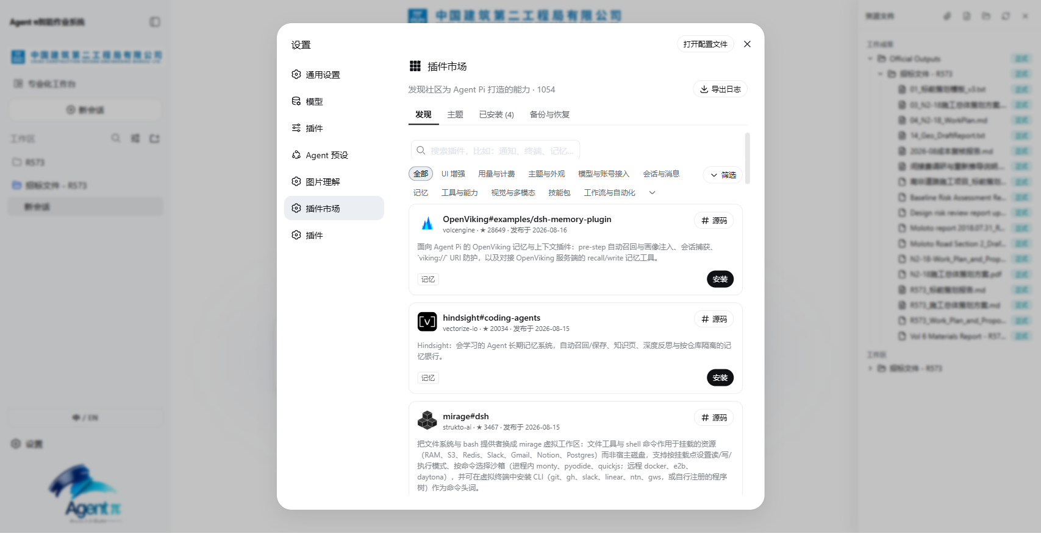
TRACK A · COMMERCIAL RESEARCH
04
商业调研：从信息搜索到可引用结论
项目机会 → 国别 / 市场 → 业主 / 合作方 → 股权与风险 → 投标决策
01
02
03
04
找信号
核时点
串关系
写结论
股权关系
项目阶段
不是“搜到什么就写什么”
每个判断绑定来源、日期与适用口径；
当来源冲突，保留差异并进入人工复核。
公司公告
业主官网
项目阶段
区域走廊
调研工作台
海外工程投标及商业调研全流程AI智能 Agent 作业系统
向鑫 · 海外业务赛道

Slide 5
TRACK B · TENDER DELIVERY
05
工程投标：六步把招标文件变成标稿
输入不是“一个 PDF”，而是一组必须彼此校验的招标文件、规范、BOQ 与补遗。
INPUT
01
02
03
OUTPUT
招标全量文件
全量解析
条款索引
范围界定
可递交成果
建立文件清单
章 / 节 / Clause
包含项与排除项
招标书 / 规范
✓
条款与风险清单
BOQ / 图纸
✓
BOQ 组价工作簿
补遗 / 澄清
04
05
06
✓
施工策划
BOQ 组价
施工推演
模板标稿
企业模板
五步可复算
工法与阶段
统一成果树
✓
企业模板标稿
核验点：源文件 / 页 / 条款 / 行
海外工程投标及商业调研全流程AI智能 Agent 作业系统
向鑫 · 海外业务赛道

Slide 6
BOQ PRICING
06
BOQ 定价：五步推导，一条可复算证据链
范围 → 工法 → 工效 → 资源价格 → 单价
真实工作底稿摘录
旧项目示例
01
范围界定
计量规则 / 包含项
C5.1.1 原状料压实至 95% MDD · COTO A5.1.3
02
工法选定
成本项
计算
金额 / m³
施工序列 / 约束
03
工效测定
人工
(R850 + R1,000) / 2,500
R0.74
班组 / 工时 / 瓶颈
04
资源取价
机械
设备费合计 / 2,500
R5.33
地点 / 日期 / 来源
材料（水）
R4,375 / 2,500
R1.75
05
单价合成
消耗 × 费率
纯直接费单价
人工 + 机械 + 材料
R7.82
边界：新标必须按项目地点、日期、工时、雨季与运距重新核证。
来源页 / 条款 / 行
资源价：地点 + 日期
人工复核状态
海外工程投标及商业调研全流程AI智能 Agent 作业系统
向鑫 · 海外业务赛道

Slide 7
EVIDENCE GATE
07
证据门禁：让每个结论都能回到原文
检索负责找到候选证据，门禁负责判断它能否进入正式成果。
1
来源
谁发布 / 原始文件
系统内可点击回源
BM25
定位候选段落
2
日期
何时有效 / 是否过期
源文件：Tender Data
证据门禁
页码：p.126
3
口径
项目、地区与适用条件
引用先于结论
冲突显式呈现
关键节点人工确认
条款：COTO A5.1.3
4
冲突
保留差异，不强行合并
时点：2026-08
状态：人工复核
5
人工复核
关键判断必须确认
PASS / HOLD
系统内点击 → 回到出处
本页为静态示意
海外工程投标及商业调研全流程AI智能 Agent 作业系统
向鑫 · 海外业务赛道

Slide 8
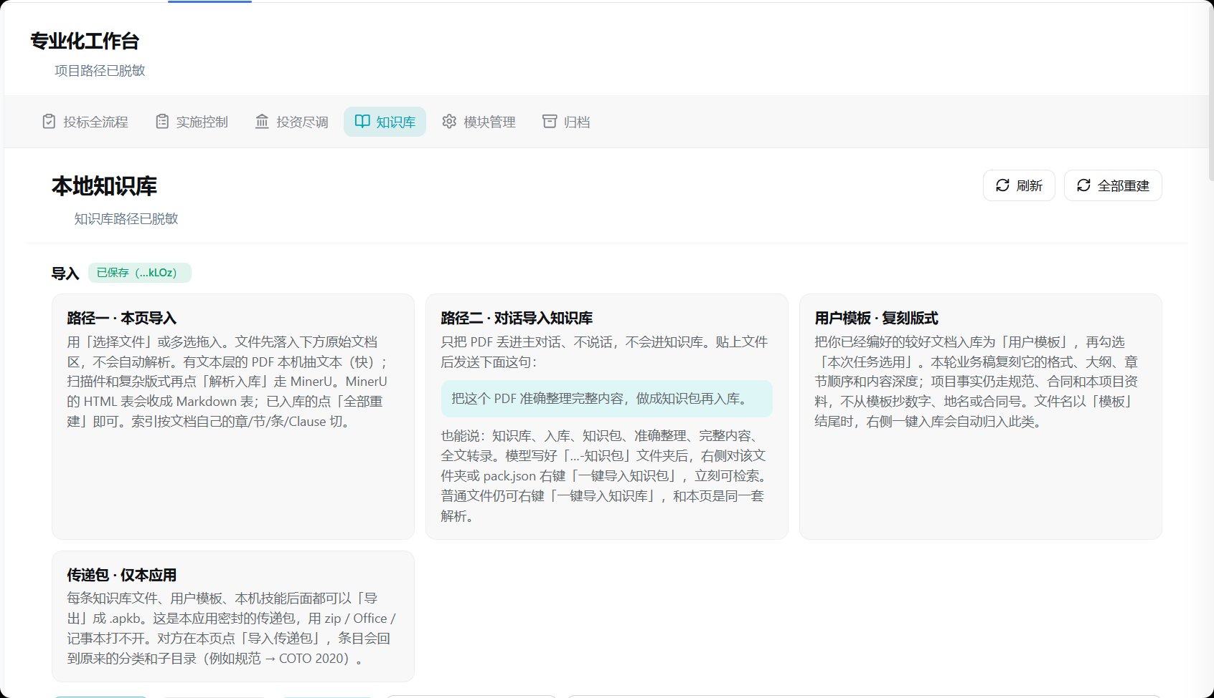
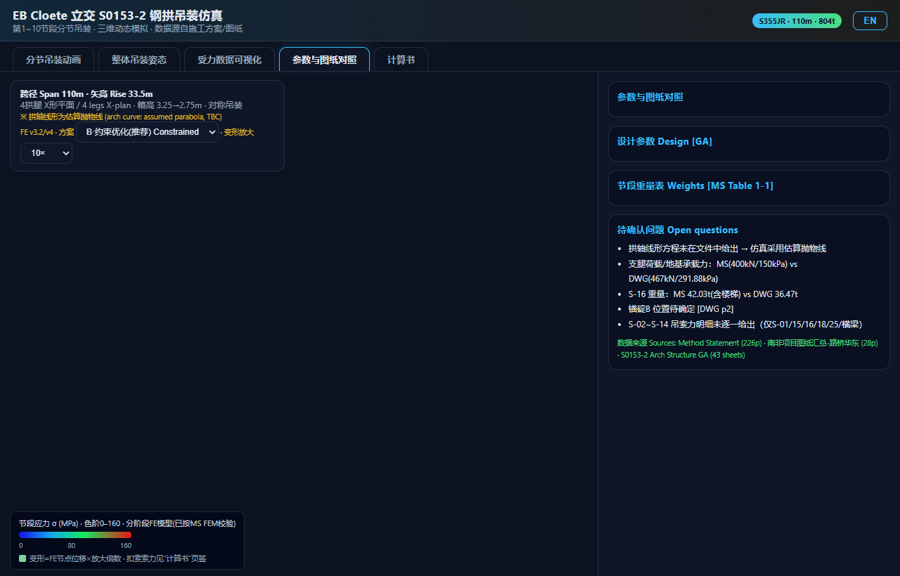
REAL OUTPUTS
08
真实成果：主证据不是概念界面
知识库与投标成果为主，商业调研图表为辅；EB 施工仿真明确标注为“模拟辅助”。
股权
阶段
主证据｜知识库工作台 × 投标证据链
区域
模拟辅助
原始文件
章节条款
BOQ 底稿
正式标稿
个人本地路径已从源图像像素中脱敏
模型假设与最终专业结论仍须由项目团队复核。
海外工程投标及商业调研全流程AI智能 Agent 作业系统
向鑫 · 海外业务赛道

Slide 9
BUSINESS VALUE
09
价值不止在投标：成果沿项目周期继续复用
不虚构效率百分比，只展示可见的工作链与成果复用关系。
01
RESEARCH
02
TENDER
03
DELIVERY
调研支撑决策
投标形成标稿
中标后复用
机会、市场、业主、伙伴、风险
条款、BOQ、工法、施工策划
知识库、参数、计划与交底
同一证据链，跨阶段复用：减少重新找资料、重新解释口径、重新搭建成果结构。
海外工程投标及商业调研全流程AI智能 Agent 作业系统
向鑫 · 海外业务赛道

Slide 10
THE CONVERGENCE ENGINE
把复杂输入组织成
可信、可复核、可递交的工程成果
证据门禁
Official Outputs
谢谢 · 请评委指导
向鑫 · 海外业务赛道

Slide 11
APPENDIX A · DESIGN NOTE
11
设计说明
创意理念
参赛人角色
作品以“汇流工程”为核心隐喻：商业调研与工程投标是两条独立长程作业轨，它们持续推进、交叉校验，最终在证据门禁处汇聚为正式成果。蓝色代表投标作业，青色代表商业调研，深色节点代表门禁，明亮终点代表 Official Outputs。
向鑫
作品亮点
系统架构
系统覆盖投标、实施、投资 3 个业务域，以 34 个领域 Skills 组织专业作业；投标采用 6 步流程，BOQ 采用 5 步推导。BM25 用于定位候选段落，系统内可点击回源至源文件、页码与条款；成果进入统一成果树，支持人工复核后递交。
工作流设计
领域技能与知识库建设
形成过程
真实项目验证
从真实海外业务问题出发，先梳理商业调研与投标作业链，再把规范条款、BOQ 底稿、调研图表、施工策划等成果映射到统一证据规则；经过真实成果验证与人工复核边界校准，形成当前方案。
设计说明正文少于 1000 个汉字。
附录 A · 设计说明
向鑫 · 海外业务赛道

Slide 12
APPENDIX B · EVIDENCE BOUNDARY
12
证据边界与人工复核边界
AI 产出的是可追溯、可复核的专业草稿；关键判断与最终数字仍由具备职责的专业人员确认。
内容类型
系统可完成
必须人工复核
进入正式成果的条件
商业事实
检索、聚合、形成引用卡片
时点、主体、冲突来源
来源与日期可定位
条款范围
按章 / 节 / Clause 索引
适用性、合同解释
原文回指 + 责任人确认
BOQ 定价
形成五步推导与底稿
工程量、工效、资源价
项目化核价 + 专业复核
施工策划
组织参数与阶段草案
安全、工况、可实施性
项目团队审查批准
EB 仿真
辅助表达工序与场景
模型假设、参数、最终结论
明确“模拟辅助”标识
统一原则：证据不足则暂缓放行；来源冲突则显式保留；最终递交必须经过人工复核。
附录 B · 证据与责任边界
向鑫 · 海外业务赛道

